Slide 1

Instituto Tecnológico de Frontera Comalapa Modalidad Mixta
Materia:
Administración de base de datos
Semestre: Sexto semestre Especialidad:
Ingeniería en Sistemas Computacionales.
Numero de control:
231260005
Nombre del alumno:
Eddi Uriel Castillo Sánchez
Nombre del docente:
Francisco Javier Mingo Velazquez
Nombre del trabajo:
Act 4.3 Banco de ejercicios
Fecha de entrega:
Frontera comalapa, Chiapas a 02 de junio del 2026

Slide 2




INTRODUCCION
En este conjunto de ejercicios se evaluó el comportamiento de un servicio REST para la gestión de estudiantes mediante peticiones desde la herramienta Bruno (similar a Postman). Se realizaron operaciones básicas: listar todos los estudiantes, registrar un nuevo estudiante, buscar por ID y comprobar la respuesta ante una búsqueda inexistente. Cada prueba incluyó la verificación de la respuesta HTTP y la revisión de los logs impresos en la consola de desarrollo (IntelliJ), con el fin de confirmar tanto la funcionalidad del API como la correcta generación de registros que faciliten el diagnóstico y trazabilidad de las acciones.
kbihbih
Actividad 2.3 Banco de ejercicios__EddiCastillo_6ISCM-comprimido (1) (1)

Slide 3

JUSTIFICACION
Probar las operaciones CRUD expuestas por la API es fundamental para garantizar la integridad y disponibilidad de los datos en una aplicación educativa. Las pruebas propuestas permiten validar varios aspectos clave: la capacidad del servicio para recuperar listas completas de registros; la correcta inserción de nuevos estudiantes con asignación automática de identificadores; la precisión de las consultas por ID; y el tratamiento adecuado de errores cuando se solicita un recurso inexistente. Además, la verificación de logs en consola asegura que el sistema no sólo responde correctamente, sino que también documenta eventos relevantes (intentos de registro, búsquedas realizadas y advertencias), lo que mejora la mantenibilidad, facilita la detección de fallos y apoya auditorías futuras.
khvgv

Slide 4
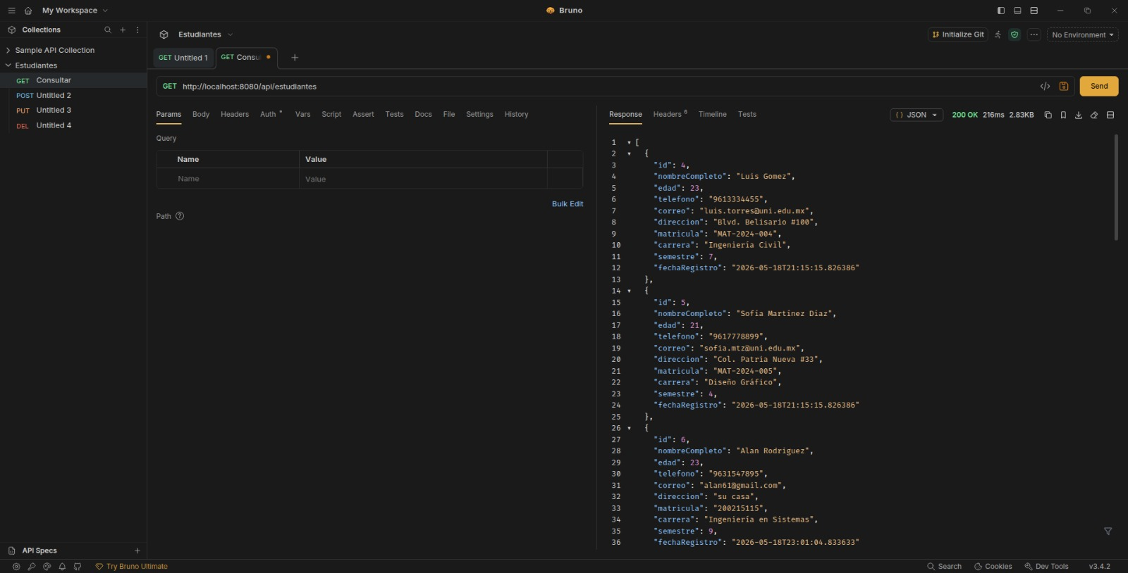
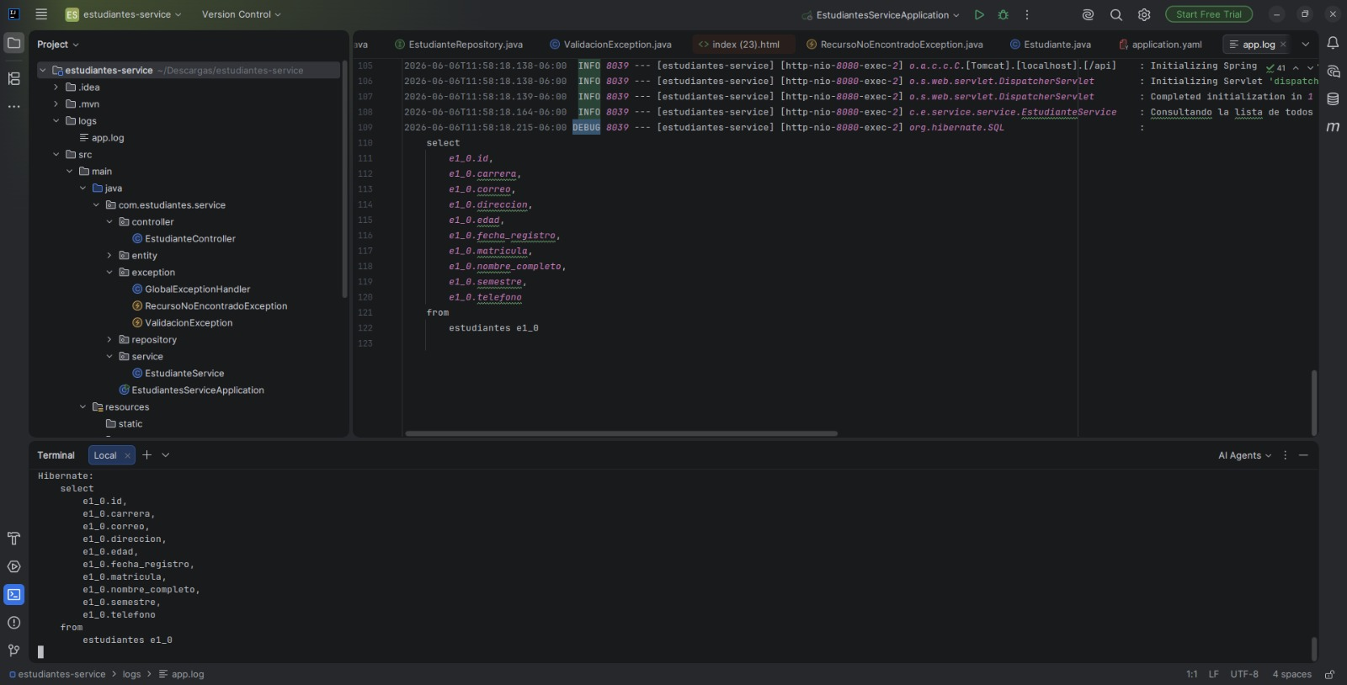
Ejercicio 1: Consultar todos los estudiantes
Verificar que el sistema pueda listar todos los estudiantes registrados y que se genere un log en consola.
Respuesta en Bruno
Respuesta en la consola de intellij
03
En este ejercicio se realizó una petición de tipo GET desde Bruno para consultar todos los estudiantes registrados. Al enviar la petición, el sistema respondió con la lista de datos almacenados en la base de datos. También se generó un log en la consola de IntelliJ, indicando que se consultó la lista de estudiantes.

Slide 5
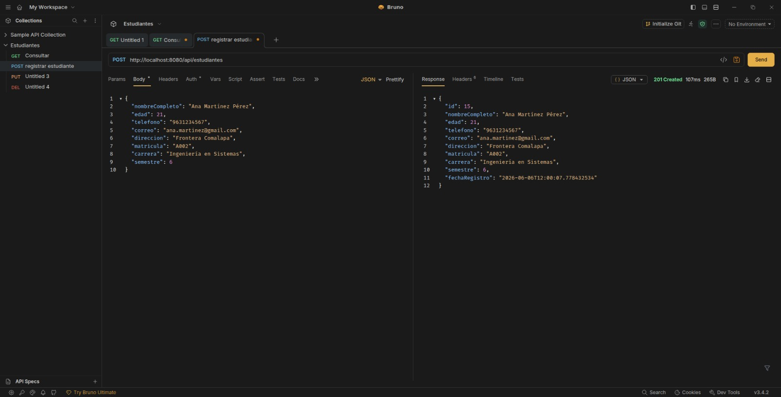
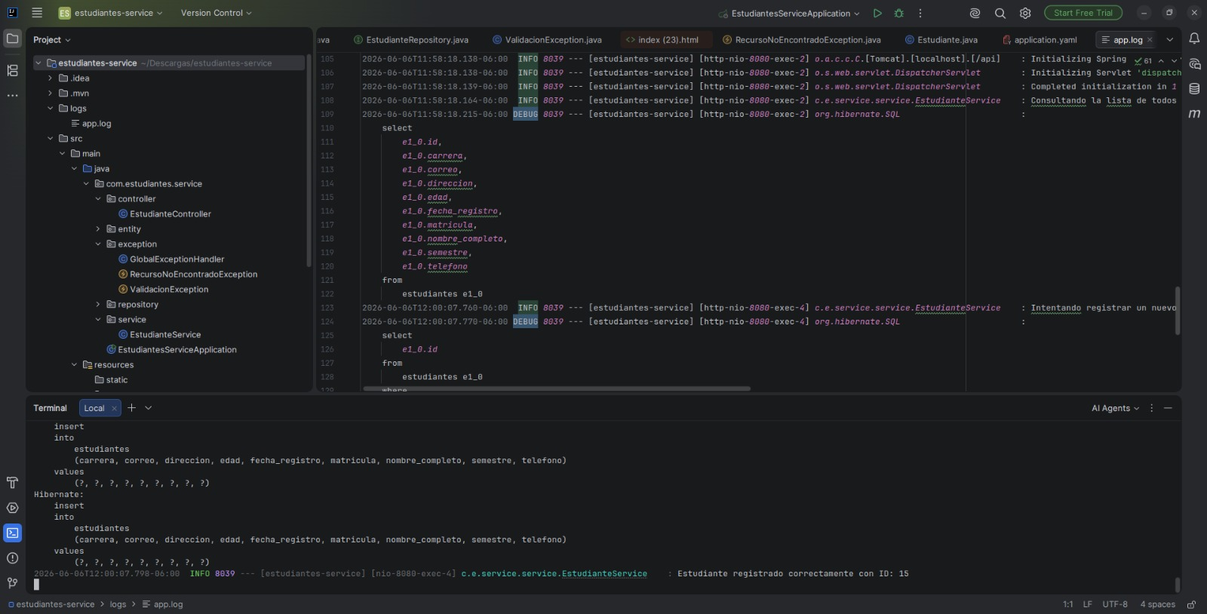
Ejercicio 2: Registrar un nuevo estudiante
Registrar un estudiante nuevo desde Bruno y comprobar que se genere un log de registro exitoso.
Respuesta en Bruno
Respuesta en la consola de intellij
03
En este ejercicio se realizó el registro de un nuevo estudiante usando una petición POST desde Bruno. Se enviaron los datos en formato JSON, incluyendo nombre, edad, teléfono, correo, dirección, matrícula, carrera y semestre. Al enviar la petición, el sistema guardó la información en la base de datos y regresó el registro con un ID asignado. En la consola se mostraron logs indicando que se intentó registrar al estudiante y que el registro se realizó correctamente.

Slide 6
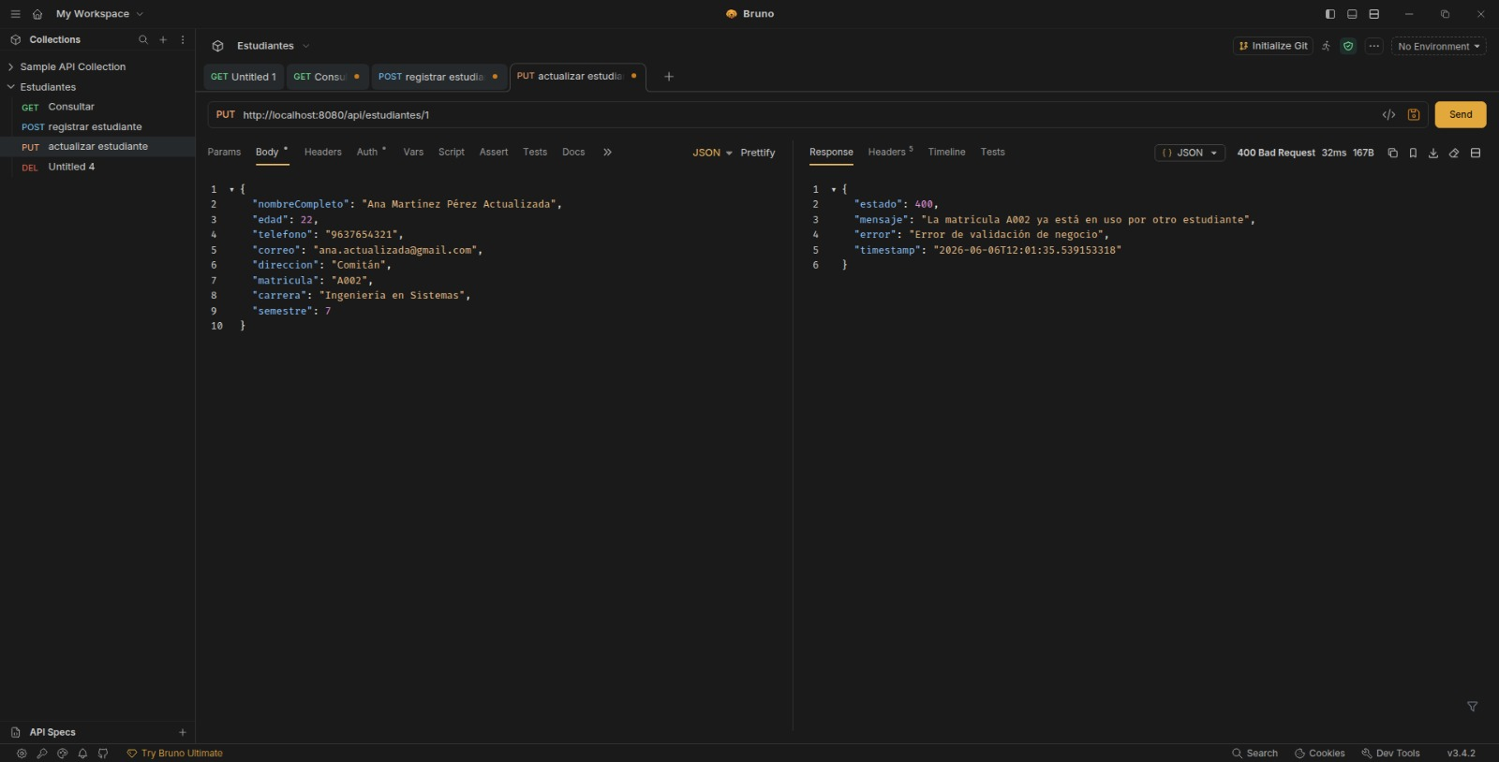
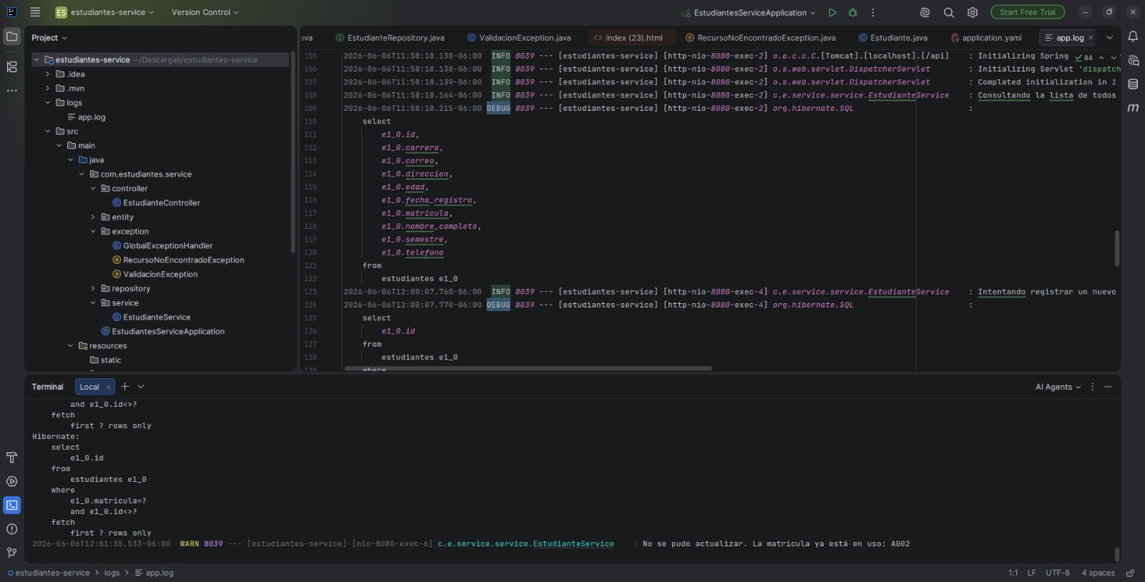
Ejercicio 3: Buscar estudiante por ID
Consultar un estudiante específico utilizando su ID.
Respuesta en Bruno
Respuesta en la consola de intellij
03
En este ejercicio se realizó una búsqueda de estudiante por medio de su ID. Para ello se utilizó una petición GET en Bruno, colocando el número del estudiante al final de la URL. El sistema respondió con la información correspondiente al registro solicitado y en la consola se generó un log indicando que se estaba buscando un estudiante con ese ID.

Slide 7
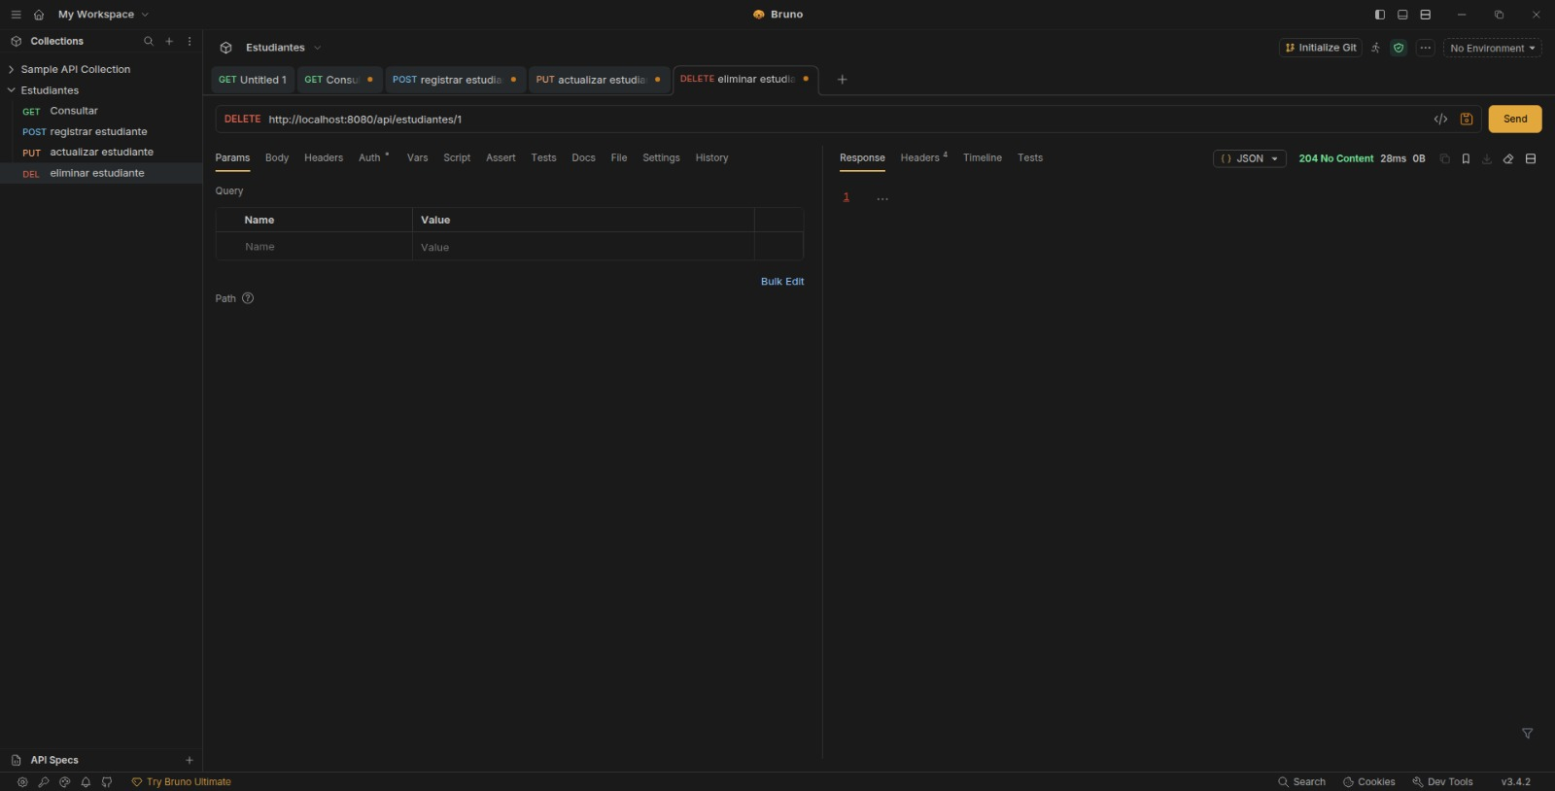
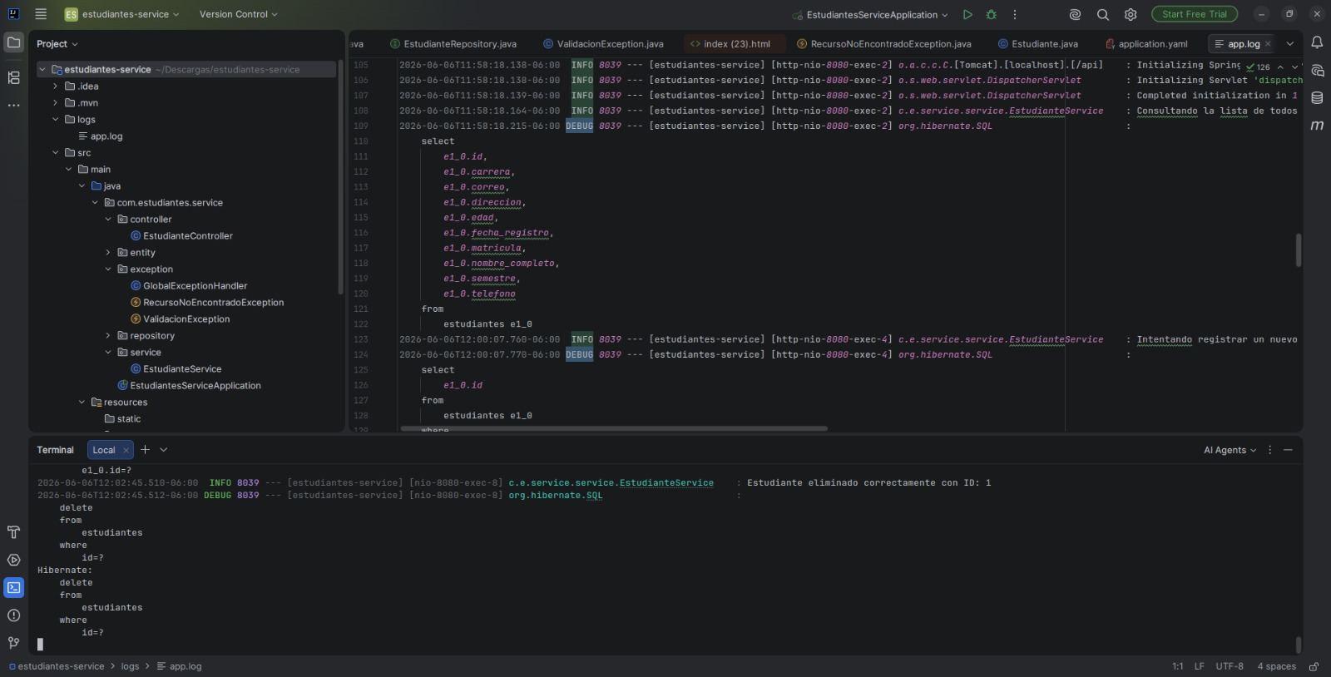
Ejercicio 4: Buscar un estudiante que no existe
Comprobar que el sistema muestre un error cuando se busca un estudiante inexistente y que se genere un log de advertencia.
Respuesta en Bruno
Respuesta en la consola de intellij
03
En este ejercicio se probó la búsqueda de un estudiante que no existe en la base de datos. Se envió una petición GET con un ID inexistente. Como el sistema no encontró ningún registro, devolvió un mensaje de error. Además, se generó un log de advertencia, lo cual ayuda a identificar que se intentó consultar un dato que no está registrado.

Slide 8

Link de git hub
Anexo link de git con las actividades correspondientes https://github.com/eddiCastS/PRUEBAS-EN-BRUNO.git

Slide 9



Conclusion
Las pruebas realizadas demostraron que la API cumple con los comportamientos esperados en los escenarios probados: retorna la lista de estudiantes, permite el registro de nuevos alumnos devolviendo su ID generado, recupera registros específicos por ID y maneja adecuadamente peticiones a IDs inexistentes mostrando mensajes de error útiles. Los logs generados en IntelliJ proporcionaron confirmación adicional de cada operación (consultas, intentos de registro y advertencias), lo cual valida la trazabilidad del sistema. En conjunto, estos ejercicios confirman que tanto las rutas como la capa de registro de eventos están funcionando correctamente y aportan una base sólida para continuar con pruebas más avanzadas o integraciones posteriores.

